Slide 1

Cookie Clicker 2.0
Leo Scherer

Slide 2






Basislehrjahr
Durchgeführt von der ICT-BZ
1. & 4. Semester
In Adligenswil
Grundsätze lernen

Slide 3
Aufgabenstellung
Vier Wochen
Applikationsentwicklung
Thema selber wählen
Zeitplanung führen

Slide 4
Idee
Desktopapplikation
Java
Automatische Speicherung
Globale Rangliste

Slide 5
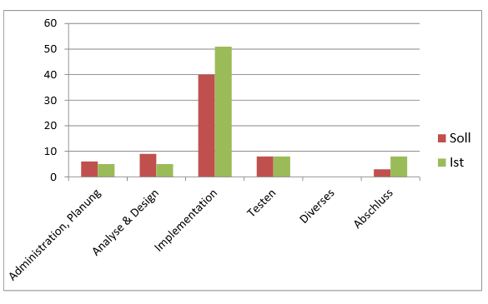
Zeitplanung

Slide 6
Schwierigkeiten
Einstieg in JavaFX
Zwei Threads schreiben gleichzeitig
«Responsive» Design

Slide 7
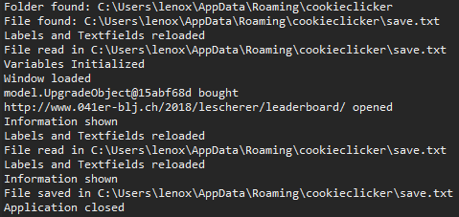
Erfolge
Speicherung des Spielstands
Nutzung der Konsole
Rangliste

Slide 8
Gelerntes
Simples Objektbasiertes programmieren
GUI mit JavaFX
Vertiefung von Java
SQL Verbindung zu Java

Slide 9
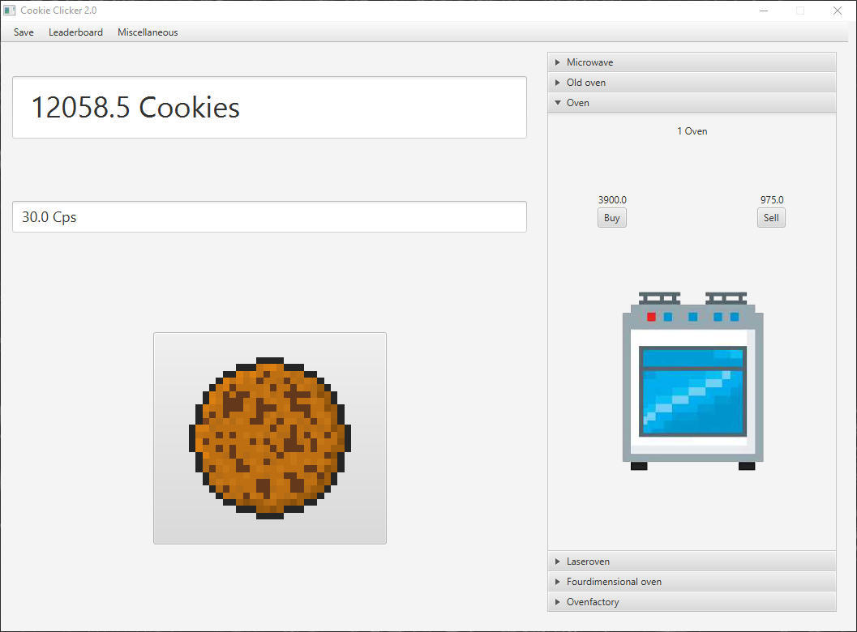
Demo

Slide 10

Danke fürs Zuhören

